Slide 1
KHOA CHÍNH TRỊ - LUẬT
BỘ MÔN CHÍNH TRỊ - XÃ HỘI
2020

Slide 2
ĐƯỜNG LỐI CÁCH MẠNG CỦA ĐẢNG CỘNG SẢN VIỆT NAM

Slide 3
BÀI GIẢNG HỌC PHẦN
ĐƯỜNG LỐI CÁCH MẠNG CỦA ĐẢNG CỘNG SẢN VIỆT NAM

Slide 4
Đối tượng và thời lượng
Đối tượng: Sinh viên hệ đại học khóa 09
Thời lượng: 3TC, 45 tiết
Lên lớp 15 tuần

Slide 5
Mục tiêu học phần
Học phần “Đường lối cách mạng của Đảng Cộng sản Việt Nam” trang bị cho người học những nội dung cơ bản của đường lối cách mạng của Đảng Cộng sản Việt Nam, trong đó chủ yếu tập trung vào đường lối của Đảng thời kỳ đổi mới trên một số lĩnh vực cơ bản của đời sống xã hội (chính trị, kinh tế, văn hóa, xã hội, đối ngoại.

Slide 6
YÊU CẦU ĐỐI VỚI SINH VIÊN
Tham dự lớp học: trên 80% giờ học lý thuyết.
Chuẩn bị bài:
SV phải đọc trước tài liệu do giảng viên cung cấp.
Làm các bài tập, tiểu luận theo yêu cầu của giảng viên.
Tham gia kiểm tra trên lớp và thi cuối học phần.
Thái độ: tích cực, chủ động.
Làm tiểu luận hoặc bài tập nhóm theo mẫu hướng dẫn.

Slide 7
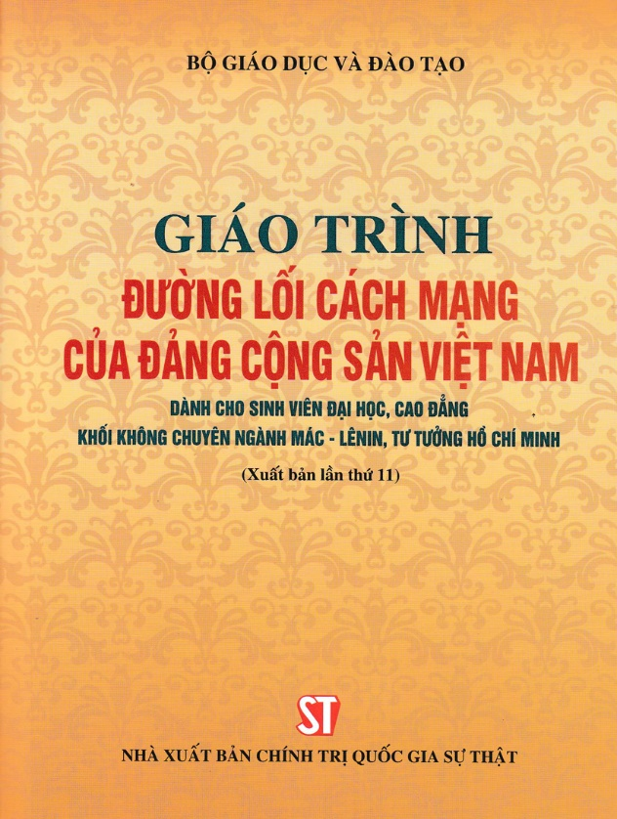
1. Tài liệu học tập
Tài liệu chính:
Bộ Giáo dục và Đào tạo, Giáo trình Đường lối cách mạng của Đảng Cộng sản Việt Nam, Nxb. Chính trị Quốc gia Sự thật, 2019, HN.

Slide 8
Tài liệu tham khảo
1. Hội đồng Trung ương chỉ đạo biên soạn giáo trình Quốc gia các bộ môn khoa học Mác-Lênin, tư tưởng Hồ Chí Minh, Giáo trình Lịch sử Đảng Cộng sản Việt Nam, Nxb Chính trị quốc gia, Hà Nội, 2001.
2. Đinh Xuân Lý, Đoàn Minh Tuấn, Đại học Quốc gia Hà Nội, Một số chuyên đề về Đường lối cách mạng của Đảng Cộng sản Việt Nam, Nxb.Lý luận chính trị, Hà Nội, 2008.
3. Đinh Xuân Lý, Phạm Công Nhất, Đảng lãnh đạo xây dựng nền kinh tế thị trường định hướng Xã Hội Chủ Nghĩa ở Việt Nam, Nxb. Chính trị quốc gia, Hà Nội, 2008.

Slide 9
2. Đánh giá học phần
Quá trình (30%)
+ Điểm chuyên cần: 10%
+ Tham gia trao đổi, ý kiến thảo luận: 5%
+ Trả lời câu hỏi trắc nghiệm khách quan/câu hỏi tự luận: 5%
+ Điểm bài tập lớn/thuyết trình: 10%
Thi cuối kỳ (70%)
Hình thức thi: trắc nghiệm
Thời gian làm bài: 45 phút
Số lượng câu hỏi: 40 câu
Không được sử dụng tài liệu

Slide 10
3. Nội dung môn học
Bao gồm: chương mở đầu và 8 chương
Chương mở đầu: Đối tượng, nhiệm vụ, phương pháp nghiên cứu và ý nghĩa học tập môn đường lối cách mạng của Đảng Cộng sản Việt Nam
Chương 1. Sự ra đời của Đảng Cộng sản Việt Nam và Cương lĩnh chính trị đầu tiên của Đảng
Chương 2. Đường lối đấu tranh giành chính quyền (1930- 1945)
Chương 3. Đường lối kháng chiến chống thực dân Pháp và đế quốc Mỹ xâm lược (1945- 1975)
Chương 4. Đường lối công nghiệp hóa
Chương 5. Đường lối xây dựng nền kinh tế thị trường định hướng xã hội chủ nghĩa
Chương 6. Đường lối xây dựng hệ thống chính trị
Chương 7. Đường lối xây dựng, phát triển nền văn hóa và giải quyết các vấn đề xã hội
Chương 8. Đường lối đối ngoại

Slide 11
Chương mở đầu: ĐỐI TƯỢNG, NHIỆM VỤ, PHƯƠNG PHÁP NGHIÊN CỨU VÀ Ý NGHĨA HỌC TẬP MÔN ĐƯỜNG LỐI CÁCH MẠNG CỦA ĐCSVN

Slide 12
I.

Slide 13
1.

Slide 14
a. Khái niệm Đường lối CM của ĐCSVN.
Đường lối CM của ĐCSVN là hệ thống những quan điểm, chủ trương, đường lối, chính sách về mục tiêu, phương hướng, nhiệm vụ và giải pháp của CMVN. Đường lối CM được thể hiện qua Cương lĩnh, Nghị quyết của Đảng

Slide 15
b. Đối tượng nghiên cứu
Đối tượng NC của môn học Đường lối CM của ĐCSVN là hệ thống những quan điểm, chủ trương, chính sách của Đảng trong tiến trình CMVN, từ CM dân tộc dân chủ nhân dân đến CM XHCN.

Slide 16
Mở đầu
Đối tượng, nhiệm vụ và PPNC
Chương I
Sự ra đời của ĐCSVN và Cương lĩnh Chính trị đầu tiên của Đảng
Chương II
Đường lối đấu tranh giành chính quyền (1930 – 1945)
Đường lối CM của ĐCSVN
Chương III
Đường lối kháng chiến chống TD Pháp và đế quốc Mĩ xâm lược (1945 – 1975)
Chương IV
Đường lối công nghiệp hóa
Đường lối xây dựng nền kinh tế thị trường định hướng XHCN
Chương V
Chương VI
Đường lối xây dựng hệ thống chính trị
Chương VII
Đường lối xây dựng, phát triển nền văn hóa và giải quyết các vấn đề xã hội
ChươngVIII
Đường lối đối ngoại

Slide 17
2.
Nghiên cứu những vấn đề sau:
Sự ra đời tất yếu của ĐCSVN.
Qúa trình hình thành, bổ sung và phát triển đường lối CM của ĐCSVN, đặt biệt là thời kỳ đổi mới.
Kết quả thực hiện đường lối của Đảng qua từng thời kỳ.

Slide 18
II. PHƯƠNG PHÁP NGHIÊN CỨU VÀ Ý NGHĨA CỦA VIỆC HỌC TẬP MÔN HỌC
Phương pháp nghiên cứu
Cơ sở phương pháp luận
Môn học đường lối CM của ĐCSVN dựa trên TG quan, PP luận của CN Mac – Lênin và tư tưởng Hồ Chí Minh.
b. Phương pháp NC
Chủ yếu sử dụng hai PP lịch sử và logic, kết hợp các PP khác: phân tích, tổng hợp, so sánh…

Slide 19
2. Ý nghĩa học tập môn học
Bồi dưỡng cho SV niềm tin vào sự lãnh đạo của Đảng, định hướng phấn đấu theo mục tiêu lý tưởng và đường lối của Đảng.
Giúp cho SV có cơ sở vận dụng kiến thức đã học để chủ động, tích cực giải quyết những vấn đề KT – XH quan trọng theo chủ trương, chính sách của Đảng.

